Slide 1
IZBIRNI PREDMETI
multimedija
Osnovna šola Šmarjeta

Slide 2
multimedija
Vsebina predmeta:
Danes živimo v svetu informacij in če želimo informacije nekomu posredovati, je zelo pomemben način, ki ga za to uporabimo. Posredovanje informacij le v obliki govora (predavanje) je lahko zelo dolgočasno in brez uspeha. Če pa poleg govora uporabimo še slike in zvok, mogoče tudi animacijo ali video posnetek, potem pravimo temu multimedijska predstavitev.

Slide 3
multimedija
Opis predmeta
V okviru predmeta bodo učenci uporabljali internet, kjer bodo poiskali in uporabili slikovne, zvočne in druge podatke ter jih dopolnili in vključili v svojo predstavitev. Rdeča nit našega pouka bo izdelava multimedijske predstavitve. Vsak učenec bo izdelal svojo predstavitev.
Predmet je namenjen osmošolcem.

Slide 4
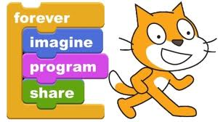
multimedija
Cilji predmeta
predstaviti informacijo z različnimi mediji,
uporabiti in urediti slikovne, zvočne in druge podatke iz omrežja internet,
uporaba animacijskega programa in izdelava animacije,
izdelati multimedijsko predstavitev,
uporaba programa Scratch.

